Slide 1
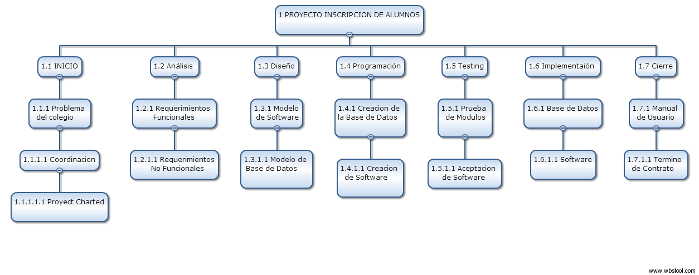

Slide 2
1. Sistema de Gestión de Información Estudiantil
1.1 Inicio
1.2 Análisis
1.7 Cierre
1.4 Programación
1.5 Pruebas
1.6 Implementación
1.1.1 Definición del problema
1.1.2 Coordinaciones
1.1.2.1 Elaboración de Acta de constitución
1.1.2.2 Elaboración plan de dirección del proyecto
1.1.2.3 Elaboración de EDT
1.3 Diseño
1.2.1 Casos de Usos
1.2.2 Modelo Contextual
1.2.4 Definición de Requerimientos
1.2.5 Diagramas de Secuencia
1.3.1.3 Diseño de Interfaces
1.3.1.2 Definición de las Herramientas
1.3.1 Modelo del Software
1.3.1.1 Definición de Arquitectura
1.3.2 Modelo de Base de Datos
1.3.2.1 Modelo Relacional
1.3.1.4 Diagrama de Despliegue
1.3.2.2 Modelo Entidad Relación
1.3.2.4 Diagrama de Flujos de Datos
1.4.3 Programación de Módulos
1.4.4 Diseño de Interfaces
1.4.1Creación de Bases de Datos
1.4.2 Creación de Software
1.5.4 Pruebas de Caja Blanca
1.5.5 Pruebas de Caja Negra
1.5.8 Pruebas de Estrés
1.5.6 Pruebas de Desempeño
1.5.7 Pruebas de Integración
1.5.1 Pruebas de GUI
1.5.2 Pruebas de Integridad de Datos y BD
1.5.3 Pruebas de Seguridad y Control de Acceso
1.6.1 Instalación de Base de Datos
1.6.2 Instalación del Software
1.7.1 Entrega de Manual de Usuario
1.7.3 Terminación de Contrato
1.7.2 Acta de Entrega
1.3.2.3Diagrama de Clases

Slide 3
1. Diagrama de Riesgos
1.1 Planificación
1.2 Ejecución
1.4 Implementación
1.3 Desarrollo
1.1.1 Fecha de entrega no razonable para entrega final del proyecto.
1.1.2 Costos asociados a entregas
1.1.3 Poca Comunicación entre los interesados del proyecto. (cliente-equipo de trabajo)
1.2.1 Irresponsabilidad del personal
1.2.2 Equipo de computo no adecuado
1.2.3 Poca comunicación entre los miembros del equipo
1.2.4 Cambio de tecnologías durante el desarrollo
1.3.1 Utilizar nuevas tecnologías de desarrollo
1.3.2 Incompatibilidad de framework utilizados para el desarrollo del proyecto
1.3.3IDE de baja prestaciones para los requerimientos de los procesos del proyecto
1.3.4 Desarrollador sin experiencia.
1.4.1 Usuario sin experiencia
1.4.2 Resistencia al cambio.

